Slide 1
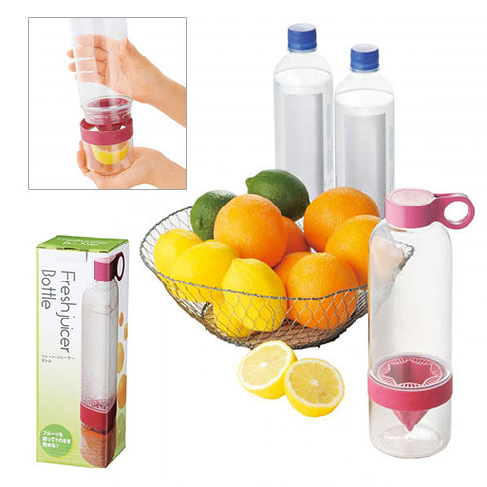
【提案書】
フレッシュジューサーボトル
特徴
下部にスクイーザーがあり、これで柑橘系の果物を絞ると自動的にボトル内にしぼりジュースが溜められる便利構造です。オリジナル名入れも可能なため、ノベルティ用などにもおすすめ。
納期
納期スペース
仕様
素材：上蓋・しぼり器/ポリプロピレン 下容器・上容器/飽和ポリエステル樹脂 接合部カバー/熱可塑性エラストマー パッキン/シリコンゴム
サイズ：直径7.5cm 高さ24.8cm
包装：化粧箱入り
備考：容量/850ml
お見積
お見積りスペース

